Slide 1
디자인사이
중간발표
발표자 : 박찬범
2025/04/29

Slide 2
01
02
03
04
05
06
07
프로젝트 개요
시스템 요구분석
개발 환경
시스템 기능도
시스템 주요기능
시연
후기 및 보완사항
목차

Slide 3
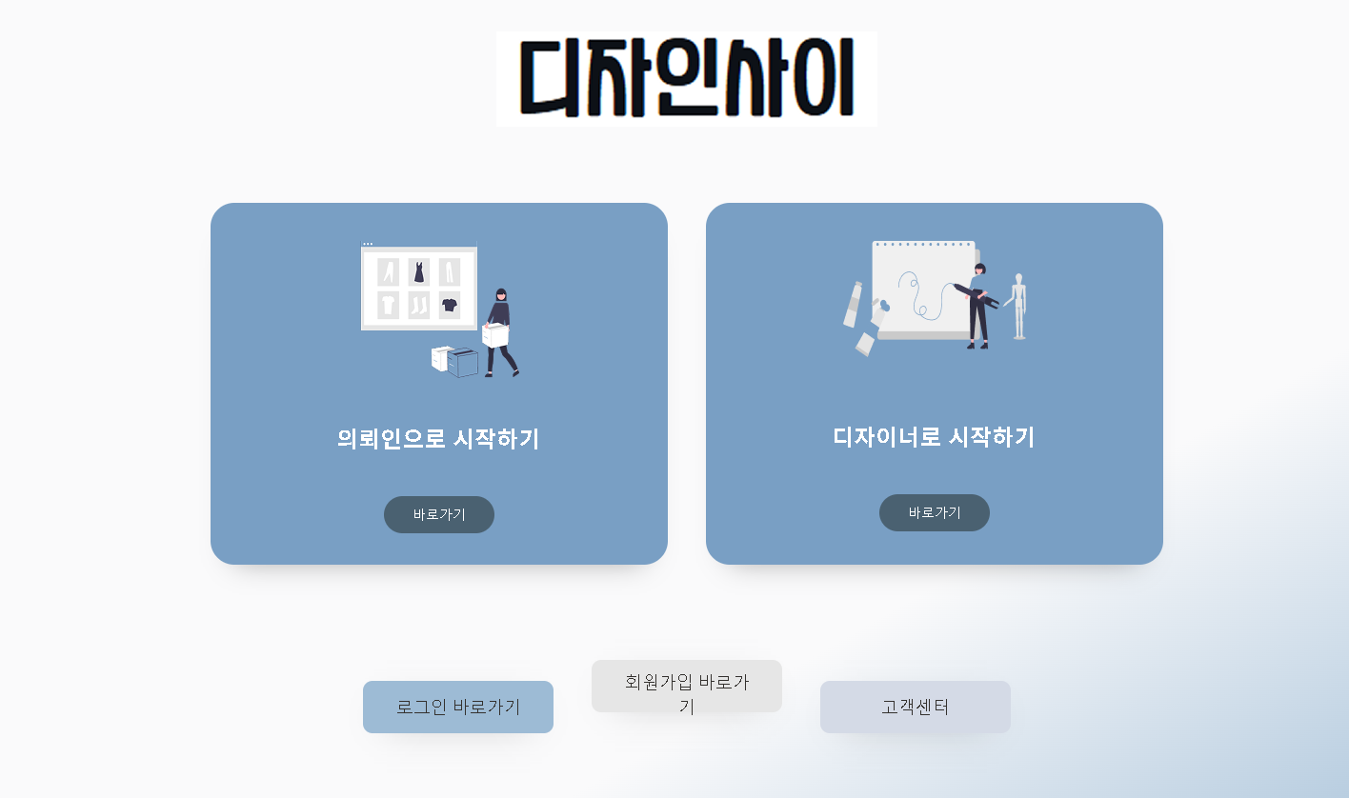
01
프로젝트 개요
02
디자인사이는 신장을 기준으로 제작되어 왔던 기존 브랜드 의류품목들의 한계를 벗어나 본인만의 체형에 맞춘 의류를 구매하고싶은 소비자들에게 의류 제작 전문가와의 쉽고 빠른 만남의 장을 제공합니다.
03
04
반대로, 의류 제작 전문가들에게는 온라인으로 본인을 홍보할 수 있는 기회와 간편한 의뢰인과의 계약 관리를 제공하며 온라인상의 실시간 피드백기능을 제공합니다.
05
06
07

Slide 4


01
시스템 요구분석
02
클라이언트
디자이너
03
04
의류제작에 경험이 없더라도 본인의 요구사항을 표현할 수 있도록 돕는 사이트 제공 디자인기능
본인의 전문 분야와 포트폴리오등을 온라인상의 클라이언트들에게 광고할 수 있는 기능
05
작업 진행 중 계약의 변경사항이나 피드백을 의뢰인과 실시간으로 공유하는 기능
본인이 원하는 작업 스타일의 디자이너를 매칭할 수 있는 기능
06
계약, 제작, 배송 및 수령의 단계를 실시간으로 확인하고 디자이너에게 피드백할 수 있는 기능
모든 계약의 과정을 사이트상에서 간편하고 쉽게 갱신이 가능해야함
07

Slide 5



01
02
개발 환경
03
04
05
06
07

Slide 6
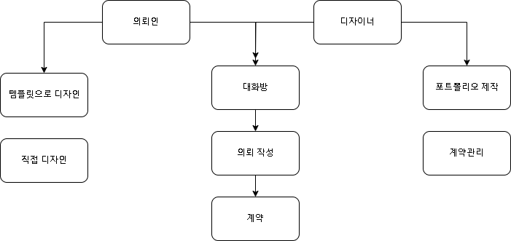
01
시스템 기능도
02
03
04
05
06
07

Slide 7
01
시스템 주요기능
02
사용자에 따른 서비스 구분
03
04
사용자의 유형(디자이너, 의뢰인) 에 따라 다른 형태의 서비스를 제공합니다
05
06
07

Slide 8
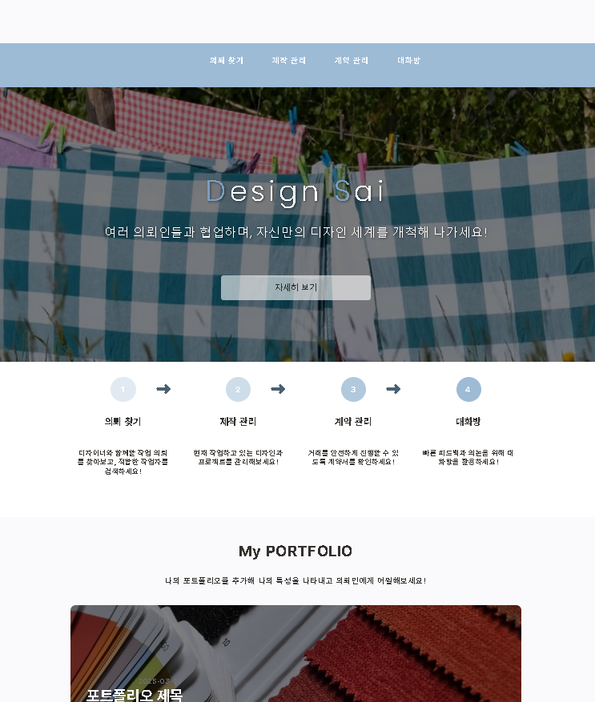
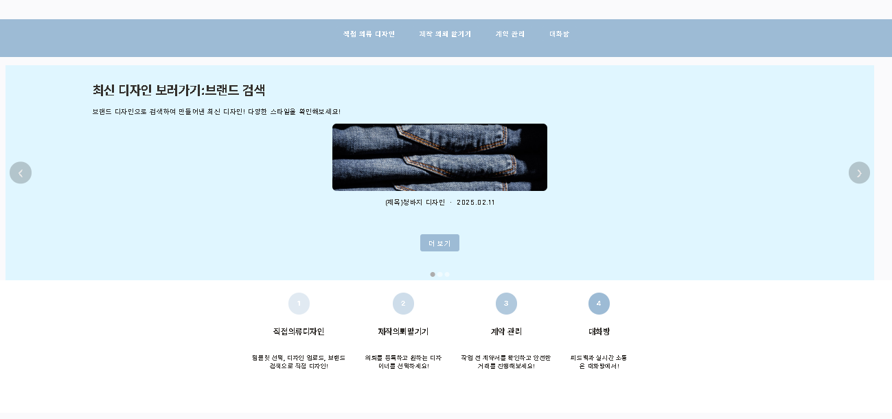
01
02
각 사용자별 메인페이지 삽입 예정
03
04
05
06
07

Slide 9
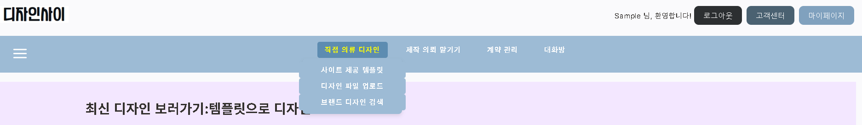
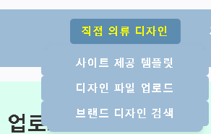
01
시스템 주요기능 - 의뢰인
02
사용자에 따른 서비스 구분
03
04
05
의뢰인의 경우, 총 3가지의 방식을 이용해 본인만의 디자인을 제작할 수 있으며 제작한 디자인으로 사이트에 가입된 전문 디자이너들에게 의류 제작을 의뢰할 수 있습니다
06
07

Slide 10
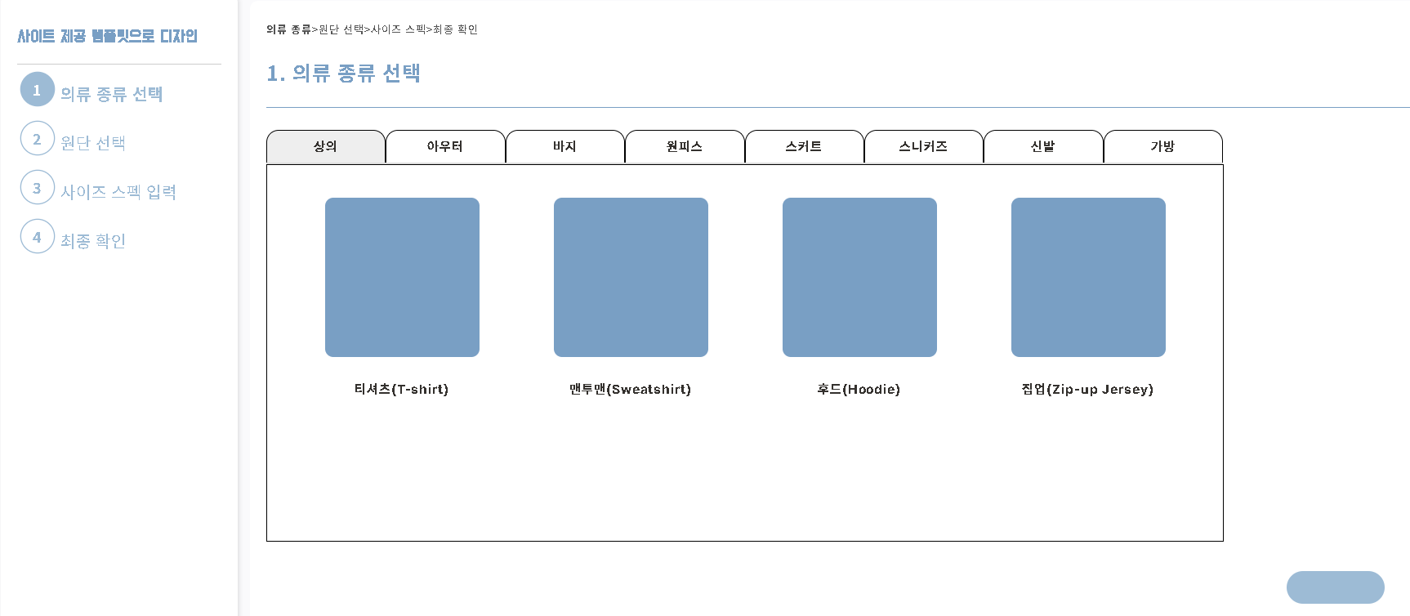
01
02
사용자에 따른 서비스 구분
03
04
사용자의 유형(디자이너, 의뢰인) 에 따라 다른 형태의 서비스를 제공합니다
05
06
‘사이트 제공 템플릿으로 디자인’ 기능의 경우 의류제작에 처음이거나 익숙하지 않은 분들을 위해 제작에 필요한 기초 사항들을 템플릿 형태로 제공하여 쉽고 간단하게 본인이 원하는 스타일을 디자인할 수 있도록 돕습니다.
07

Slide 11
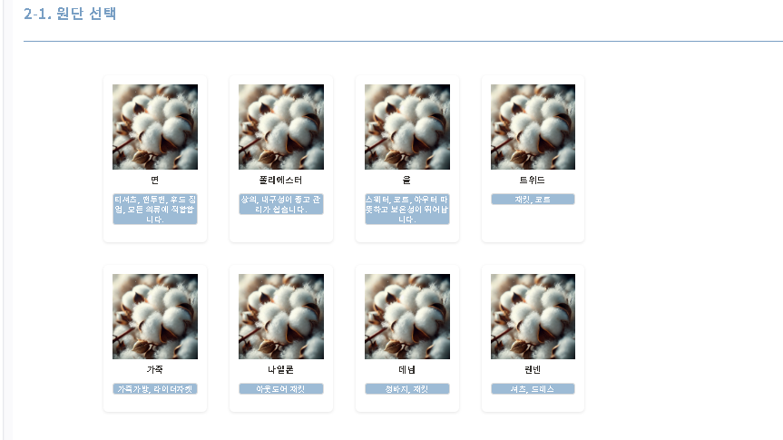
01
02
사용자에 따른 서비스 구분
03
04
사용자의 유형(디자이너, 의뢰인) 에 따라 다른 형태의 서비스를 제공합니다
05
06
사이트제공 템플릿 기능 저장까지 설명
07

Slide 12
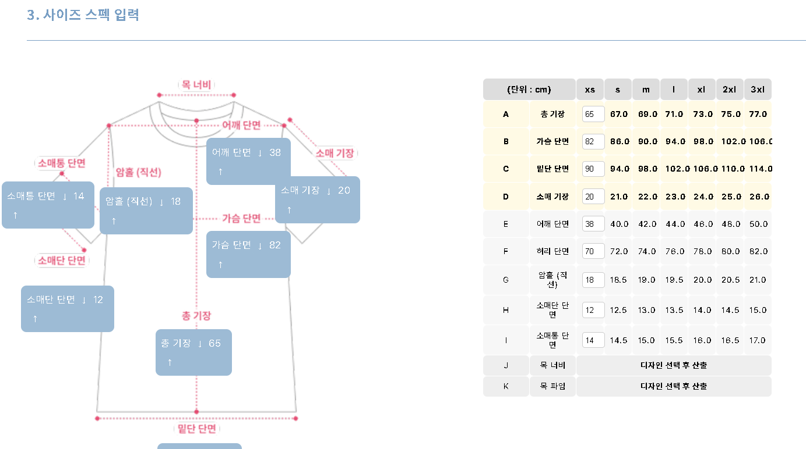
01
02
사용자에 따른 서비스 구분
03
04
사용자의 유형(디자이너, 의뢰인) 에 따라 다른 형태의 서비스를 제공합니다
05
06
사이트제공 템플릿 기능 저장까지 설명
07

Slide 13
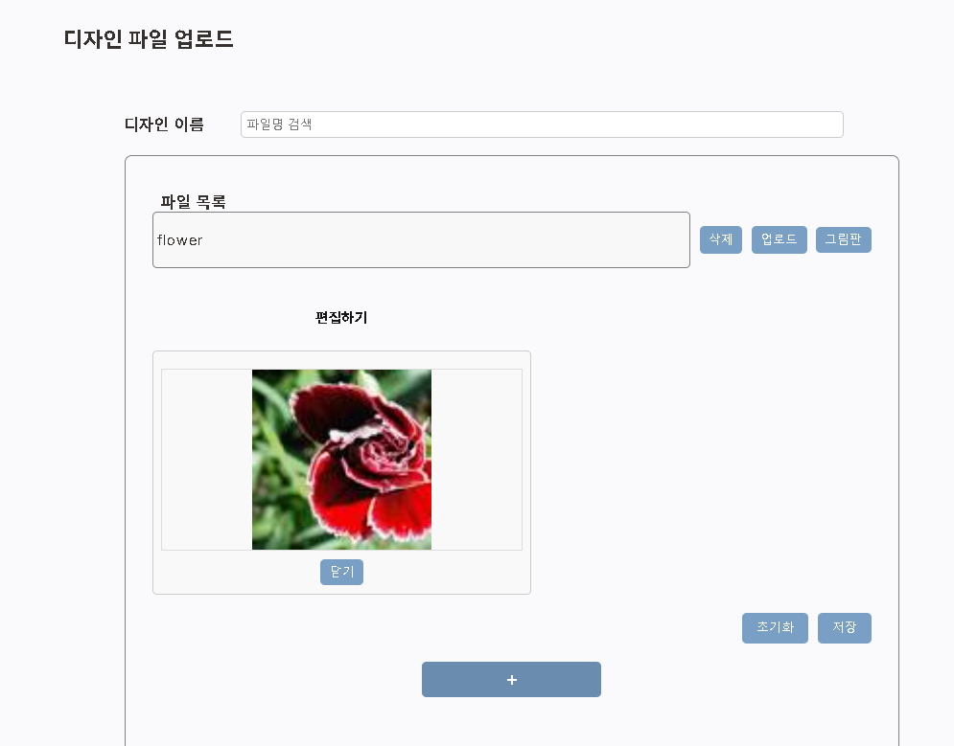
01
02
‘디자인 파일 업로드’ 의 경우 본인이 직접 설계한 의류 설계도를 사이트에 업로드하여 저장해놓거나
이미지를 바탕으로 부연설명을 첨부하여 추후 제작 의뢰를 맡길 디자이너에게 본인의 디자인 요구사항을 이해시킬 때 도움이 되도록 디자인 초안을 작성할 수도 있습니다.
03
04
05
06
07

Slide 14
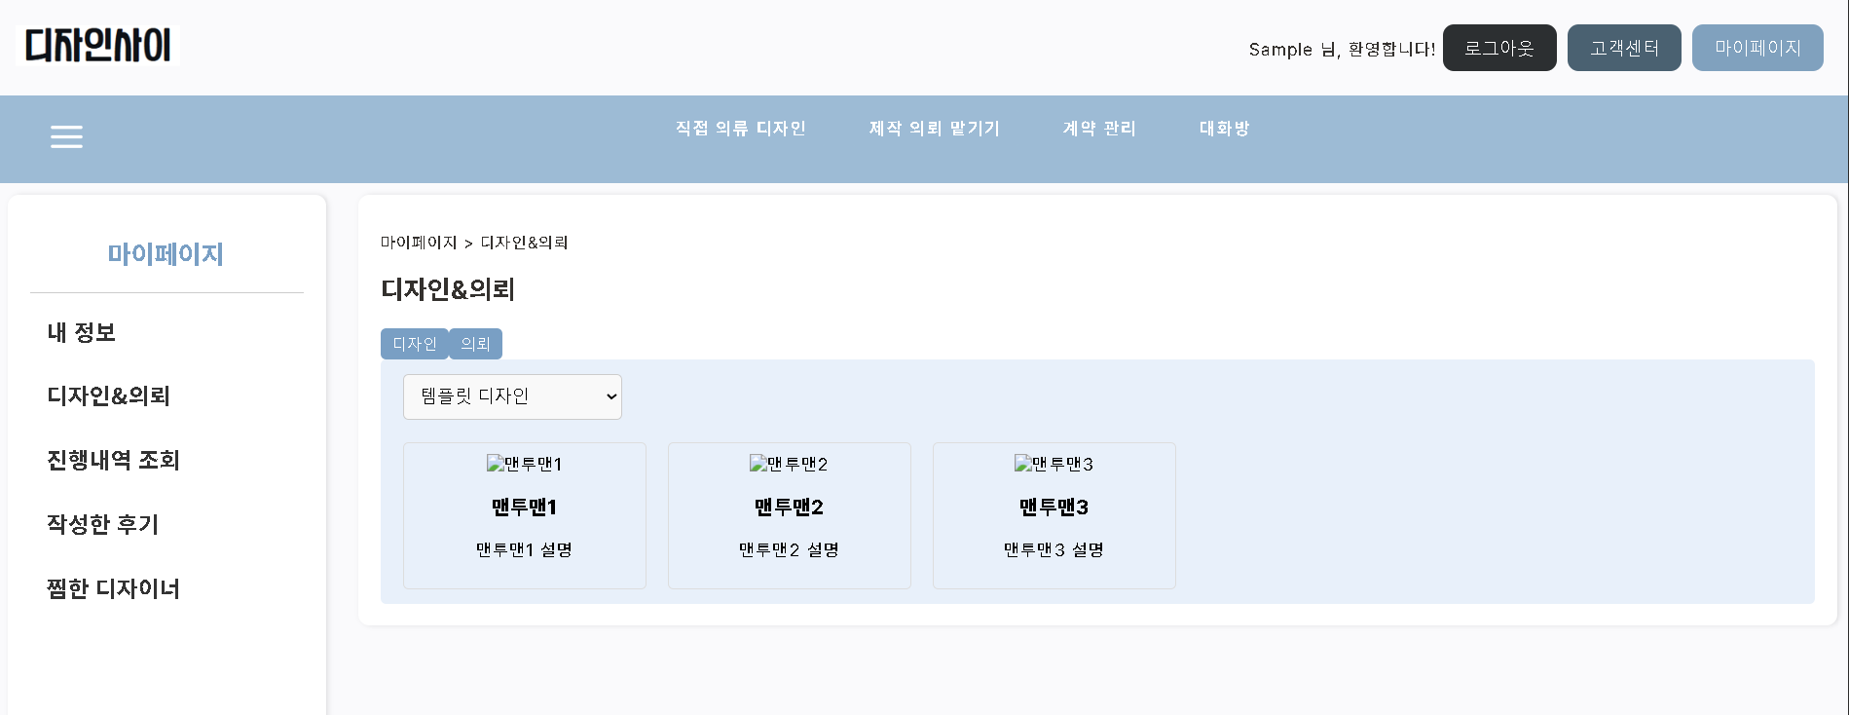
01
02
브랜드 디자인검색은 보류
03
04
05
06
저장된 디자인들은 마이페이지에서 관리가 가능합니다.
07

Slide 15
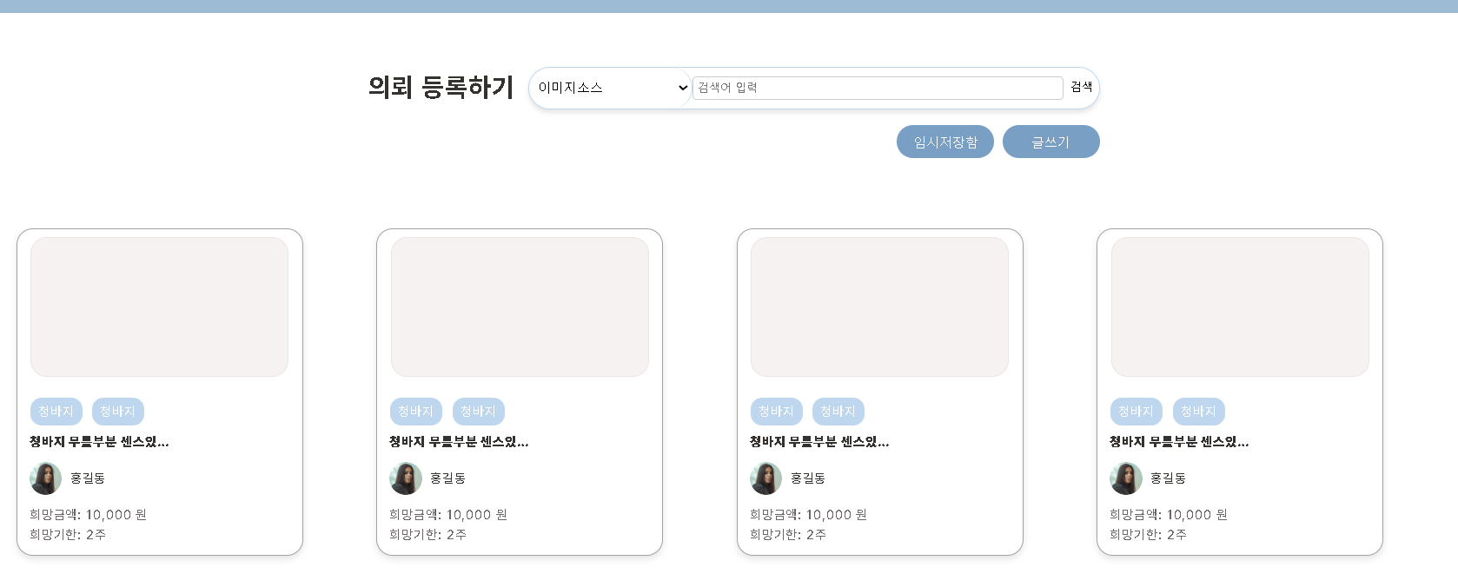
01
02
브랜드 디자인검색은 보류
03
04
05
06
의뢰인은 작성된 본인의 디자인으로 의뢰를 생성할 수 있으며 이를 공개하여 디자이너를 모집할 수도 있고 추후 디자이너와의 계약에 사용할 수도 있습니다.
07

Slide 16
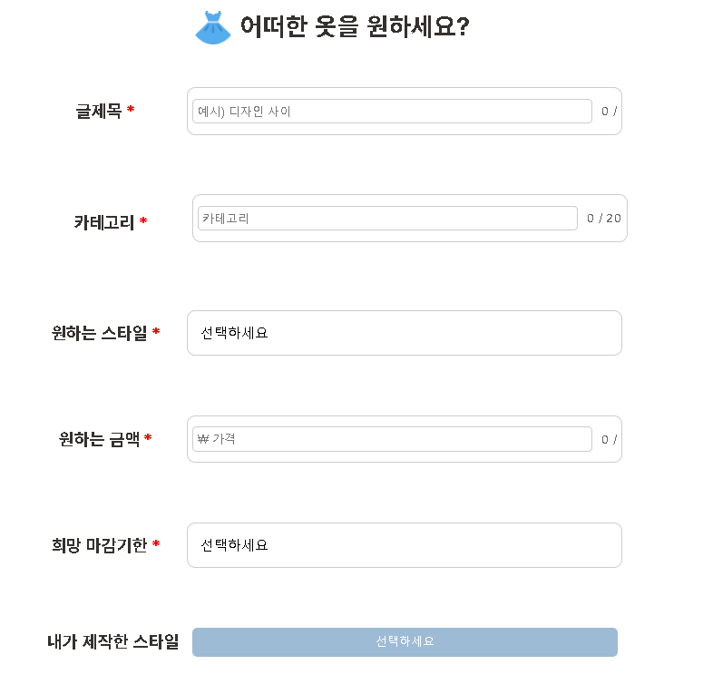
01
02
브랜드 디자인검색은 보류
03
04
05
06
07

Slide 17
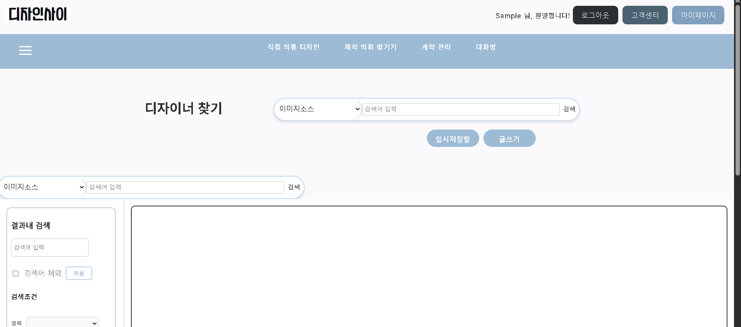
01
02
브랜드 디자인검색은 보류
03
04
05
06
혹은 사이트에 등록된 디자이너를 검색하여 본인이 직접 의뢰를 맡길수도 있습니다.
07

Slide 18
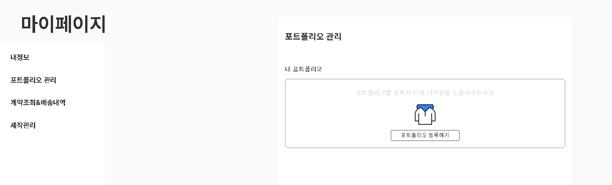
01
02
브랜드 디자인검색은 보류
03
04
05
06
검색 대상이 되는 포트폴리오는 디자이너가 직접 작성하며,
디자이너들은 본인의 포트폴리오를 작성하여 공개함으로써 사이트를 이용하는 의뢰인들에게 본인을 광고할 수 있습니다.
07

Slide 19
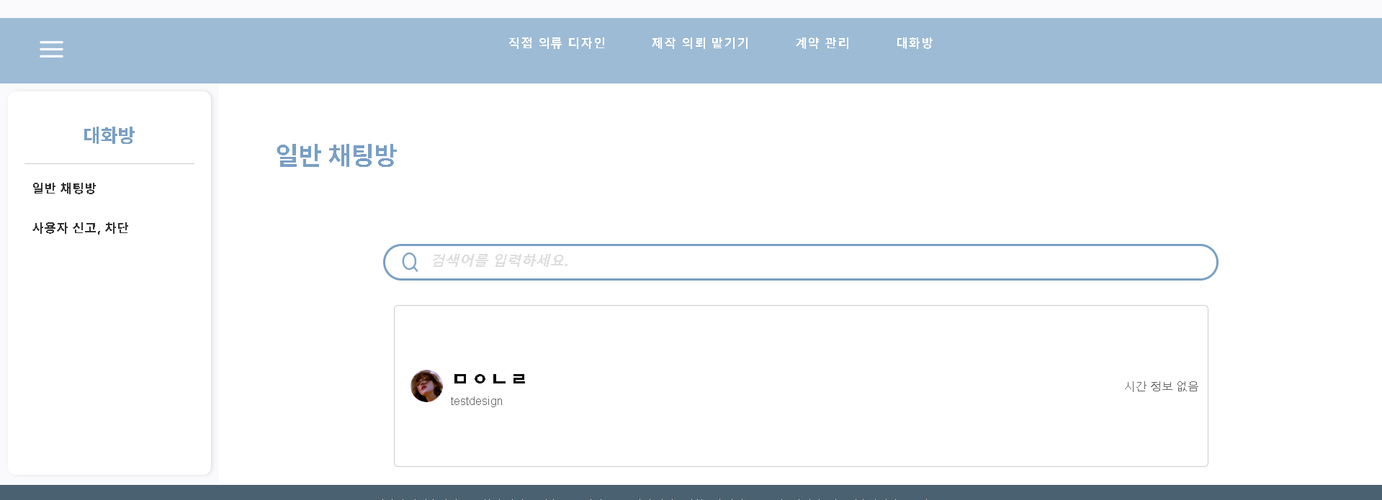
01
02
브랜드 디자인검색은 보류
03
04
05
06
디자이너와 의뢰인의 소통은 대화방을 통해 이루어지며 이후 계약단계로 진행할 수 있습니다.
07

Slide 20
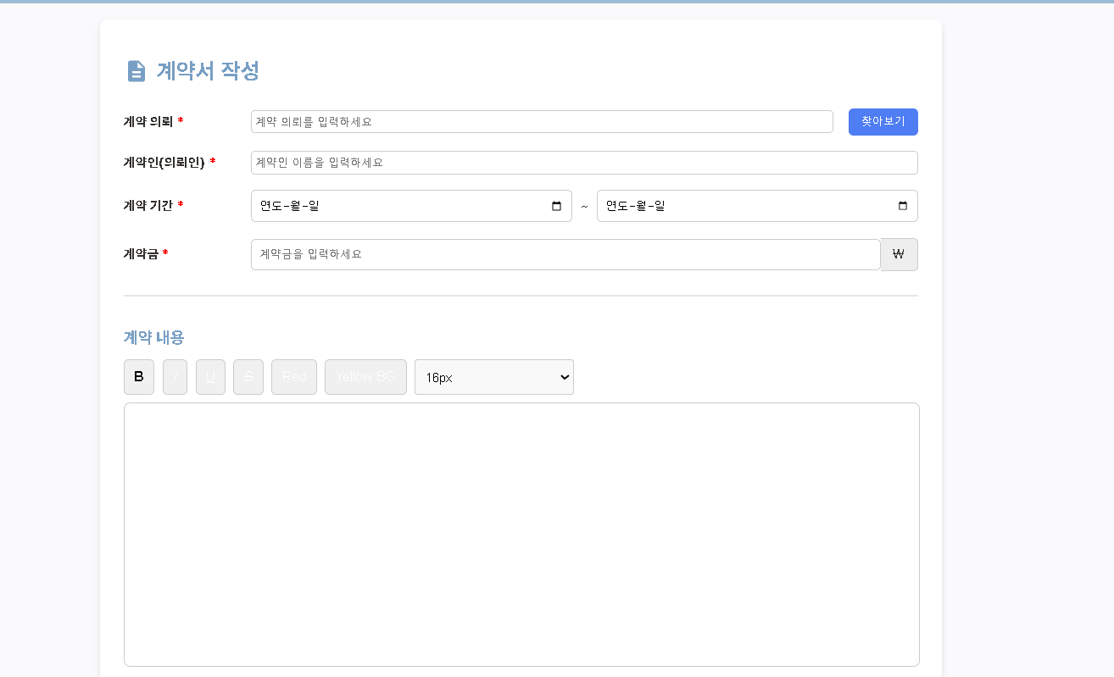
01
02
브랜드 디자인검색은 보류
03
04
05
06
계약서 작성은 디자이너만이 가능하며 계약 대상을 지정하면 해당 의뢰인이 계약서를 열람하고 상호작용이 가능해집니다.
07

Slide 21
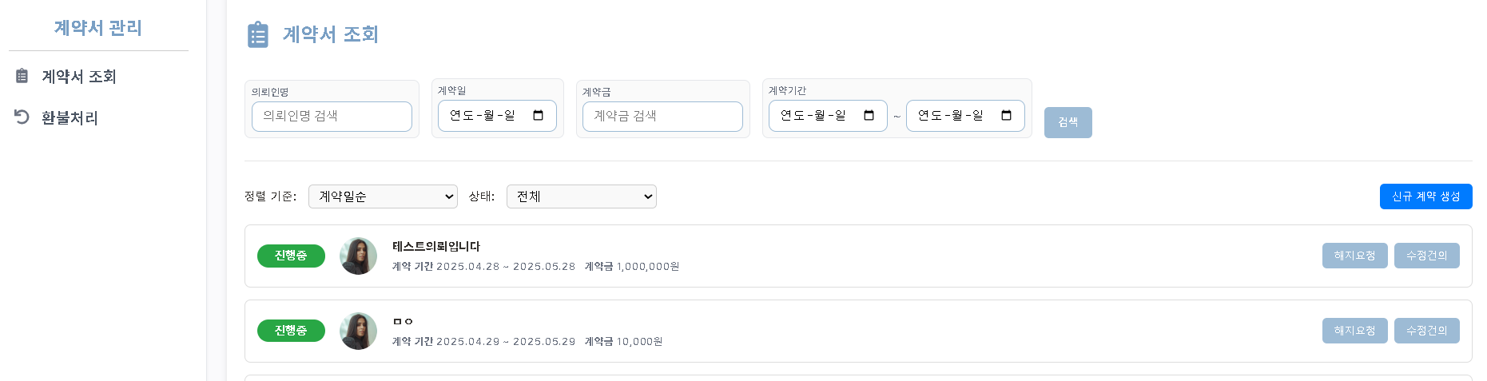
01
02
브랜드 디자인검색은 보류
03
04
05
06
디자이너는 계약에 대한 전반적인 관리가 가능합니다
07

Slide 22
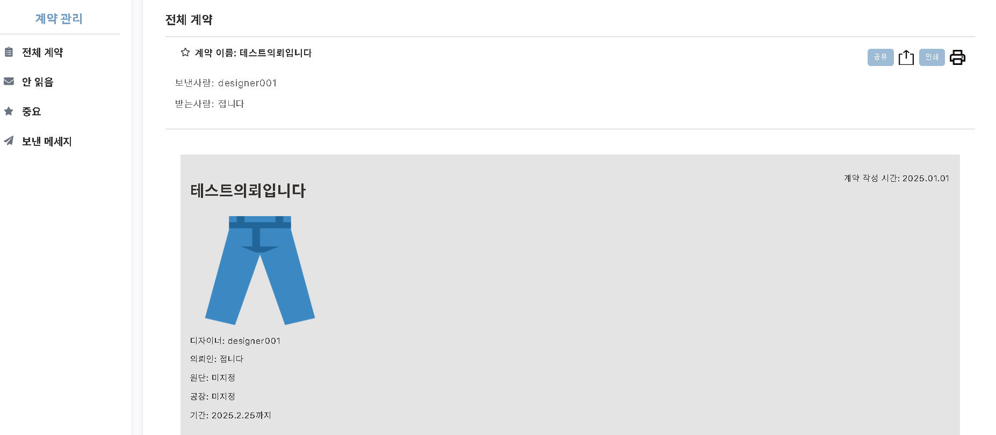
01
02
브랜드 디자인검색은 보류
03
04
05
06
의뢰인에게 계약이 전달되면 의뢰인은 계약이 종료될 때 까지 해당 계약에 대해 디자이너에게 작업 중간중간 수정사항 요청 등을 보낼 수 있습니다.
07

Slide 23
01
02
03
04
시연
05
06
07

Slide 24
01
개발 후기 & 보완 사항
02
프론트와 백엔드를 나눠 작업하는것이 처음이라 작업 분배부터 개발환경 구축, 형상 유지등에 많은 어려움이 있었습니다. 허나 현재 작업 현장에서 이루어지는 작업 방식인 만큼 어느정도 익숙해져 나중에 많은 도움이 될 것 같습니다.
03
04
05
06
07

Slide 25
감사합니다

